Slide 1



RE-TASTY
Οι μαθητές ερευνούν, μέσα από την Επιστήμη των Πολιτών, το σχολικό διατροφικό τους περιβάλλον και συνεισφέρουν στην επιστήμη και στις πολιτικές για το θέμα

Slide 2
Περιεχόμενα
RE-TASTY σε συντομία
Τί είναι η Επιστήμη των Πολιτών στην εκπαίδευση
Πλαίσιο: Διατροφή και Ολιστική Σχολική Προσέγγιση
Αντίκτυπο – Ερωτηματολόγιο πριν και μετά

Slide 3
RE-TASTY σε συντομία
Research – Transformative Actions for Sustainability
Together with Youth
Επιστήμη των Πολιτών: Οι μαθητές διερευνούν το δικό τους σχολικό διατροφικό σύστημα και συλλέγουν στοιχεία για το σχολείο τους. Τα στοιχεία μπορούν να χρησιμοποιηθούν μόνο από το σχολείο, ή μπορούν επίσης να συμπεριληφθούν σε μια βάση δεδομένων, συνεισφέροντας έτσι στην επιστημονική γνώση και στη διαγραφή πολιτικής για το θέμα.
01.
Σχέδιο δράσης των μαθητών: α) Συλλογή στοιχείων από τους διάφορους εμπλεκόμενους στο θέμα, β) υπολογισμός του αποτυπώματος του CO2 του σχολείου.
03.
Παρακολούθηση: Ποσοτικά και ποιοτικά δεδομένα από διάφορα σχολείοα συλλέγονται για να συνεισφέρουν στην επιστημονική γνώση και στην πολιτική.
04.
Κύρια ερευνητική ερώτηση: Πώς μπορούμε να κάνουμε το σχολικό διατροφικό μας σύστημα πιο αειφόρο και πιο υγιές;
02.

Slide 4


Τί είναι η Επιστήμη των Πολιτών στην εκπαίδευση;
Παρακολούθηση σύντομου βίντεο στο: https://www.retasty.nl/el
Ενεργοί πολίτες, όχι ειδικοί (π.χ., μαθητές)
Συλλογή δεδομένων και άλλες ερευνητικές δραστηριότητες
Αντίκτυπο / διάχυση της γνώσης (π.χ., μέσα από κάποια δημοσίευση)
https://emerginginvestigators.org/

Slide 5

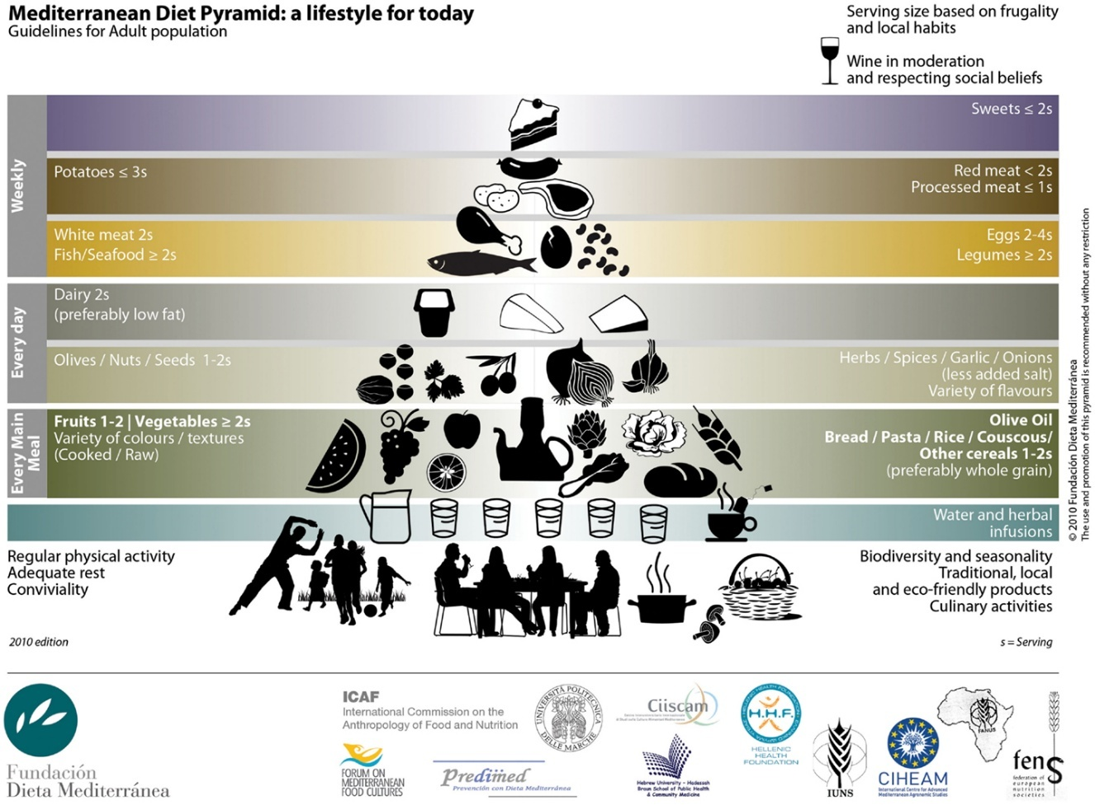
Πλαίσιο - Διατροφή
Πυραμίδα Μεσογειακής Διατροφής (Πηγή: Anna Bach-Faig et al., (2011). Mediterranean diet pyramid today. Science and cultural updates. Public Health Nutrition: 14(12A), 2274–2284.
Πηγή: Εθνικές Οδηγίες Διατροφής και Άσκησης, Εθνική Επιτροπή Διατροφής, Υπουργείο Υγείας Κύπρου, 2008.

Slide 6
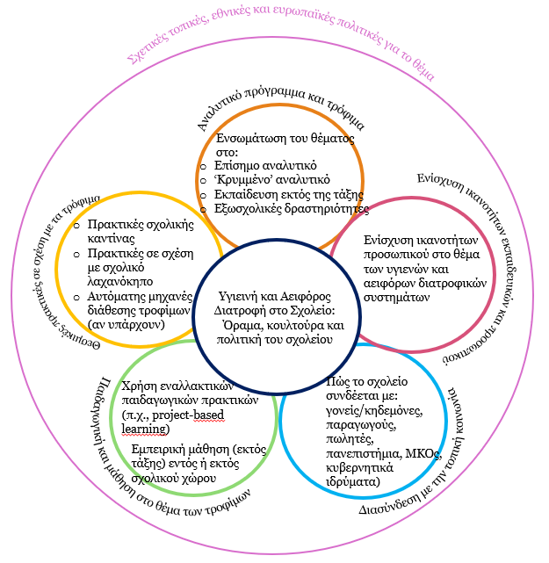


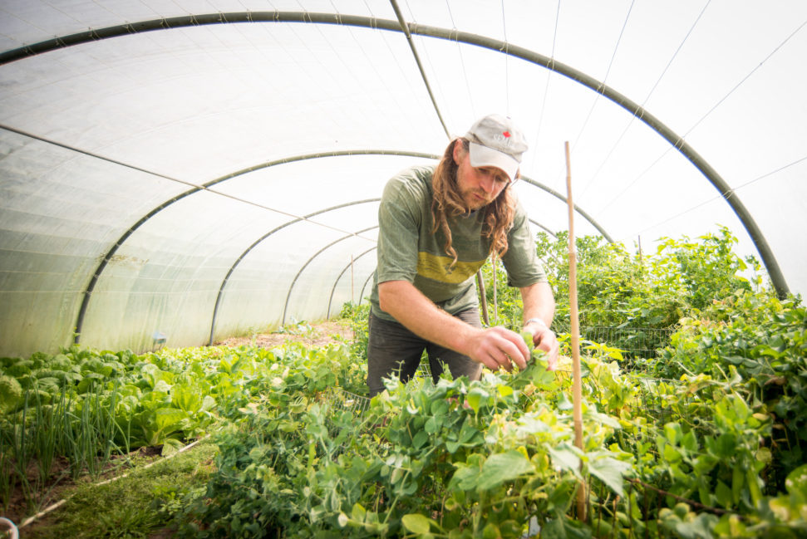



Πλαίσιο - Ολιστική σχολική προσέγγιση ως προς το φαγητό
Προσαρμοσμένο από το λουλούι της Ολιστικής Σχολικής Προσέγγιση στους Wals, A.E.J & Mathie, R.G. (2022). Whole school responses to climate urgency and related sustainability challenges: A perspective from northern Europe. In: M. Peters & R. Heraud (Eds.), Encyclopedia of educational innovation (pp.1-8). Springer.

Slide 7
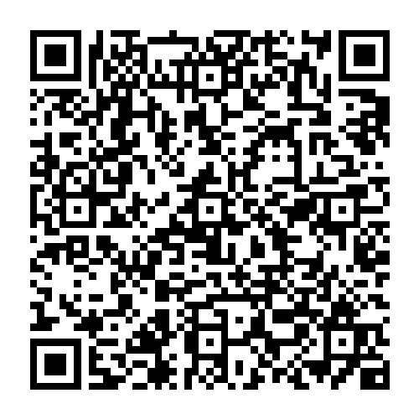
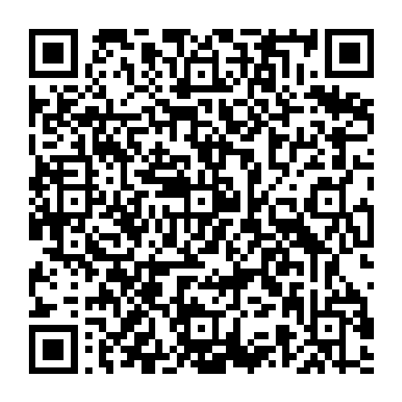
Ερωτηματολόγια αντικτύπου
(για συμπλήρωση μόνο από τους μαθητές citizen scientists)
Πριν από την έναρξη του προγράμματος
Μετά το τέλος του προγράμματος

Slide 8
Στη διάθεσή σας για οποιεσδήποτε απορίες
Ευχαριστώ!

